Slide 1
파이썬 프로그램 기본학습

Slide 2
프로그래밍 자료 구조의 기본 개념

Slide 3
data 종류
Structured Data: 정형 데이터
통계적 계산을 할 수 있는 데이터
Semi-structured Data: 비정형 데이터
메신저의 단어, 문장, 문서 등 정형화 되어 있지 않는 데이터
Unstructured Data: 반정형 데이터
프로그램 언어에서 사용되는 문법 구문 등 명령어

Slide 4

interface
컴퓨터와 사용자 간의 통신(communication)이 가능하도록 하는 장치나 프로그램(device or program)을 의미한다.

Slide 5
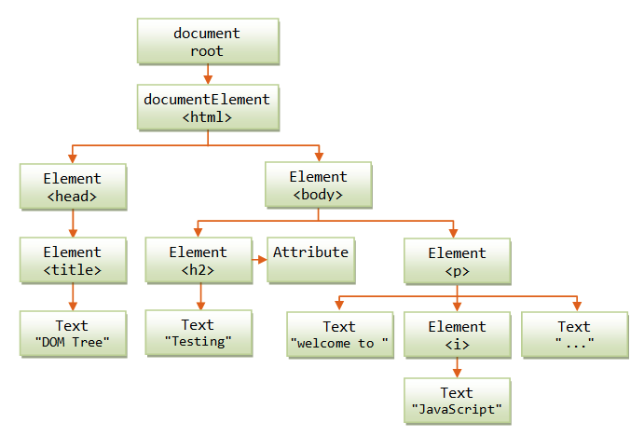
tree structure
tree = {
'table': {
‘tr': {
'th': None,
'th': None
},
'tr': {
'td': None,
'td': None
}
}
}

Slide 6
object
객체(object)는 사전적인 정의로 실제 존재하는 것을 말한다.
객체지향 이론에서는 사물과 같은 유형적인 것뿐만 아니라, 개념이나 논리와 같은 무형적인 것들도 객체로 간주한다.
프로그래밍에서의 객체는 클래스에 정의된 내용대로 메모리에 생성된 것을 뜻한다.
일반적으로 객체는 다수의 속성과 기능을 가지고 있으며, 객체가 가지고 있는 속성과 그 기능을 객체의 멤버라고 한다.

Slide 7
파이썬 자료 구조

Slide 8
변수선언
integer: int
rational number: float
literal: str
array: list
boolean: bool
tuple: tuple
collection: set
dictionary: dict

Slide 9
변수선언
integer, float, string, boolean, list, tuple, set, dictionary
integerVariable = 1
floatVariable = 1.25
stringVariable = 'python'
boolVariable = True
sentenceVariable = "I like python."
listVariable = ['a', 1, "spam", [1,2,3], {'x':1, 'y':2}]
dictionaryVariable = {'lang': 90, 'eng': 85, 'math':100}
tupleVariable = (1, 2, 3,)
setVariable = { 1, 2, 3 }

Slide 10
리스트(mutable)
remove, append, len, indexing
offset 0 1 2 3 4 5
[ value1, value2, value3, value4, value5, value6]
listDeclare = []
listAppend = listDeclare.append(value)
listInsert = listDeclare.insert(index, value)
listDeclare.remove(value)
listIndex = listDeclare.index(value)
listValue = listVariable[index]
listSlice = listVariable[startIndex: endIndex]
listSlice = listVariable[ : endIndex]
listSlice = listVariable[startIndex : ]
listLength = len(listVariable)

Slide 11
string(immutable)
len, indexing, lower, upper
stringDeclare = "Hello Python!"
stringValue = stringDeclare[index]
stringSlice = stringDeclare[startIndex: endIndex]
stringSlice = stringDeclare[ : endIndex]
stringSlice = stringDeclare[startIndex : ]
stringLength = len(stringDeclare)
stringLower = stringDeclare.lower()
stringUpper = stringDeclare.upper()

Slide 12
string format
subject = "I"
verb = "like"
object = "python"
oneSentence = subject + ' ' + verb + ' ' + object + '.'
oneSentence = f"{subject} {verb} {object}."
otherSentence = "{} {} {}".format(subject, verb, object)
anotherSentence = "%s %s %s" % (subject, verb, object)

Slide 13
string
list
string = sentence
letterList = list(sentence)
wordList = sentence.split(" ")
string = " ".join(wordList)
replacement = string.replace("existence", "change")
findIndex = string.index(letteral)

Slide 14
string
list
example = "I like coding in python."
exampleSplit = example.split(" ")
exampleList = ["I", "like", "coding", "in", "python"]
exJoing = " ".join(exampleList)

Slide 15
dictionary
exampleDict = {"lang": 90, "eng":80, "math": 70, "sci": 60}
dictKeysList = exampleDict.keys()
dictValuesList = exampleDict.values()
dictItems = exampleDict.items()

Slide 16
dictionary
exampleDict = {}
exampleDict["lang"] = 90
exmapleDict["eng"] = 80
exampleDict["math"] = 70
exmapleDict["sci"] = 60
del exmapleDict["sci"]

Slide 17
파이썬 기본 문법

Slide 18
조건문
if True:
print("True")
else:
print("False")
if False:
print("True")
else:
print("False")

Slide 19
조건문
score = 85
if score >= 90:
print("A")
elif score >= 80:
print("B")
elif score >= 70:
print("C")
elif score >= 60:
print("D")
else:
print("F")

Slide 20
순환문
exampleList = ['a', 'b', 'c', 'd', 'e']
for index in range(len(exampleList)):
print(exampleList[index])
for letter in exampleList:
print(letter)

Slide 21
순환문
exampleList = ['a', 'b', 'c', 'd', 'e']
for index, value in enumerate(exampleList):
print('index: ', index)
print('values: ', value)

Slide 22
순환문
exampleDict = {'lang': 90, 'eng':80, 'math': 70, 'sci': 60}
for key, value in exampleDict.items():
print('key: ', key)
print('value: ', value)

Slide 23
순환문
exampleDict = {'lang': 90, 'eng':80, 'math': 70, 'sci': 60}
for key in exampleDict:
print('value: ', exampleDict[key])

Slide 24
파이썬 함수 구조

Slide 25
definition(function)
유클리드 알고리즘
param1, param2 : parameters
192, 94: arguments
def gcd(param1, param2):
rem = 1
if param2 == 0:
return ‘Not Find”
while rem != 0:
rem = param1 % param2
param1 = param2
param2 = rem
return param1

Slide 26
definition(function)
유클리드 알고리즘
if __name__ == "__main__":
res = gcd(192, 94)
print(res)

Slide 27
definition(function)
유클리드 알고리즘
if __name__ == "__main__":
res = gcd(192, 94)
print(res)

Slide 28
definition(function)
각각의 자리수의 숫자 추출
def extractNumber(param):
numList = [ ]
while param != 0:
rem = param % 10
param = param // 10
numList.append(parma)
return numList

Slide 29
definition(function)
각각의 자리수의 숫자 추출
if __name__ == "__main__":
result = extractNumber(1234234506)
print(result)

Slide 30
파이썬 컨프리헨션

Slide 31
comprehension
listComprehension
= [ x for x in list(range(-4, 5)) if x%2==0]
dictComprehension
= { k: v for k, v in zip(['a', 'b', 'c'], [1, 2, 3])}

Slide 32
파이썬 파일 읽기 와 쓰기

Slide 33
file and open
f = open("./data/text.txt", "w")
f.write("I love python.\n")
f.write("I am learning python.\n")
f.close()

Slide 34
file and open
f = open("./data/text.txt", "r")
lines = f.readlines() // list
for line in lines:
print(line.strip())

Slide 35
file and open
import pickle
D = {'a': 1, 'b':2, 'c':3}
f = open("./data/text.pkl", "wb")
pickle.dump(D, f)
f = open("./data/text.plk", "rb")
D = pickle.load(f)
f.close()

Slide 36
file and open
import json
D = { 'D':{'a': 1, 'b':2, 'c':3}, 'L': [1, 2, 3] }
jsons = json.dumps(D)
J = json.loads(jsons)
print(J)
json.dump(D, f=open("./data/json.txt", "w"), indent=4)
J = json.load(open("./data/json.txt", "r"))

